Slide 1
第六章 总线系统
6.1 总线的概念和结构形态
6.2 总线接口
6.3 总线的仲裁
6.4 总线的定时和数据传送模式
6.5 PCI总线和PCIe总线
1

Slide 2
6.1 总线的概念和结构形态
6.1.1 总线的基本概念
6.1.2 总线的连接方式
6.1.3 总线的内部结构
6.1.4 总线结构实例

Slide 3

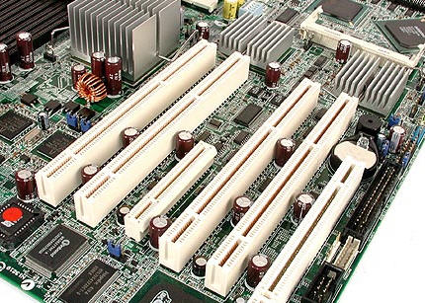
6.1.1 总线的基本概念
数字计算机是由若干系统功能部件构成的
  在一起工作才能形成一个完整的计算机系统
总线是构成计算机系统的互联机构，是多个系统功能部件之间进行数据传送的公共通路
  实现地址、数据和控制信息的交换，并在争用资源的基础上进行工作

Slide 4
6.1.1 总线的基本概念
  单处理系统总线分类
  内部总线
    CPU内部连接各寄存器及运算器部件之间的总线
  系统总线
    CPU和计算机系统中其他高速功能部件相互连接的总线
  I/O总线
    中低速I/O设备相互连接的总线
Notes:
系统总线：存储器、通道等

Slide 5
6.1.1 总线的基本概念
总线的特性
  物理特性
    总线的物理连接方式（根数、插头、插座形状，引脚排列方式）
  功能特性
    每根线的功能（数据总线、地址总线、控制总线）
  电气特性
    每根线上信号的传递方向及有效电平范围
    送入CPU的信号叫输入（IN）信号
    从CPU发出的信号叫输出（OUT）信号，如地址线
  时间特性
    规定了每根总线在什么时间有效
Notes:
数据总线宽度、地址总线宽度——决定了数据访问宽度和数据访问范围；数据线是双向线，高电平有效；控制线有输入有输出，有高电平有效，有低电平有效

Slide 6
6.1.1 总线的基本概念
为了使不同厂家生产的相同功能部件可以互换使用，需要进行系统总线的标准化工作
目前，已出现了很多总线标准，如PCI、ISA等
采用标准总线的优点
  简化系统设计
  简化系统结构，提高系统可靠性
  便于系统的扩充和更新

Slide 7
6.1.1 总线的基本概念
总线的发展
  PC总线
    1981年，PC/XT总线出现在IBM公司推出的基于8位结构的8088处理器的PC/XT电脑中
    1984年，PC/AT总线，基于80286处理器，IBM PC/AT电脑
  ISA总线，1987年
    1984年后，由INTEL公司、IEEE和EISA集团共同研制出以IBM PC总线规范为基础的总线标准规范ISA总线，即8/16位的“工业标准结构” (Industry Standard Architecture)
    1987年，IEEE正式制订了ISA总线标准

Slide 8
6.1.1 总线的基本概念
总线的发展
  EISA总线，1988年
    1987年，IBM引入MCA总线，32位，与前不兼容
    1988年，九家计算机厂商联合，在ISA总线的基础上推出 EISA总线(Extended ISA)，32位，与ISA兼容，技术标准公开
  VESA总线，1992年
    VESA Local Bus(简称VL总线)的局部总线标准VESA v1.0，将一些高速外设与CPU相匹配
    由于VESA总线是直接挂在CPU上，在CPU升级或任务变动时都会使得VESA不再适用，随着486逐渐消失

Slide 9
6.1.1 总线的基本概念
总线的发展
  PCI总线，32位，1992年~1993年
    Intel公司研制，32位，传输带宽133MBps
    高速外设可挂在PCI总线中，再与CPU实现通讯
  PCI总线，64位，1993年~1994年
    传输带宽266MBps
  PCI-X，2000年，1.06GBps
    PCI-X 2.0，2002年， 2.1GBps

Slide 10
6.1.1 总线的基本概念
总线的发展
  PCI Express，2002年
    串行传输，达到2.5GHz的高工作频率
    全双工运作模式，发送数据和接收数据可同时进行
    采用点对点工作模式（P2P），每个PCI Express设备都有自己的专用连接
    PCI Express ×16模式，数据传输速率达到8GBps
  HyperTransport
  InfiniBand

Slide 11
6.1.1 总线的基本概念
总线带宽
  总线本身所能达到的最高传输速率(MB/s)
  单位时间内传输的数据位数
  受总线布线长度、总线驱动器/接收器性能、连接在总线上的模块数等因素的影响
  例如
    ISA为16位→8MB/S；EISA为32位→33.3MB/S
    VESA为32位→132MB/S； PCI-2可达64位→266MB/S
    2004年，PCI-Express(intel)、HyperTransport(AMD)带宽可达8GB/S（1GHz）

Slide 12
6.1.1 总线的基本概念
例1：（1）某总线在一个总线周期中并行传送4个字节的数据，假设一个总线周期等于一个总线时钟周期，总线时钟频率为33MHz，总线带宽是多少?（2）如果一个总线周期中并行传送64位数据，总线时钟频率升为66MHz，总线带宽是多少?
  解：
  （1）设总线带宽用Dr表示，总线时钟周期用T=1/f表示，一个总线
  周期传送的数据量用D表示，根据定义可得
Dr = D/T = D×（1/T）= D×f = 4B×33×10⁶/s = 132MB/s
（2）64位 = 8B
Dr = D×f = 8B×66×10⁶/s = 528MB/s

Slide 13
6.1.2 总线的连接方式
适配器，简称接口
  实现高速CPU与低速外设之间工作速度上的匹配和同步，并完成计算机和外设之间的所有数据传送和控制
大多数总线都是以相同方式构成的
  不同之处
    数据线和地址线的宽度
    控制线的多少及其功能
根据连接方式不同，单机系统中采用的总线结构
  单总线结构
  多总线结构

Slide 14
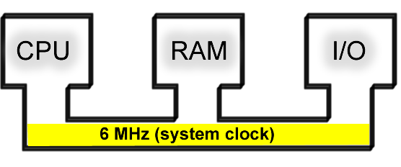
6.1.2 总线的连接方式
系统总线
CPU
内存
设备接口
……
设备接口
单总线结构
  使用一条单一的系统总线来连接CPU、内存和I/O设备
  逻辑部件：必须高速运行，以便在某些设备需要使用总线时，能迅速获得总线控制权；而当不再使用总线时，能迅速放弃总线控制权
  非高速运行部件会导致很大延迟
  被限定在一个被所有设备所能承受的通用时钟频率（Clock Frequency）上面，系统的整体性能不高
Notes:
单总线结构容易扩展成多CPU系统

Slide 15
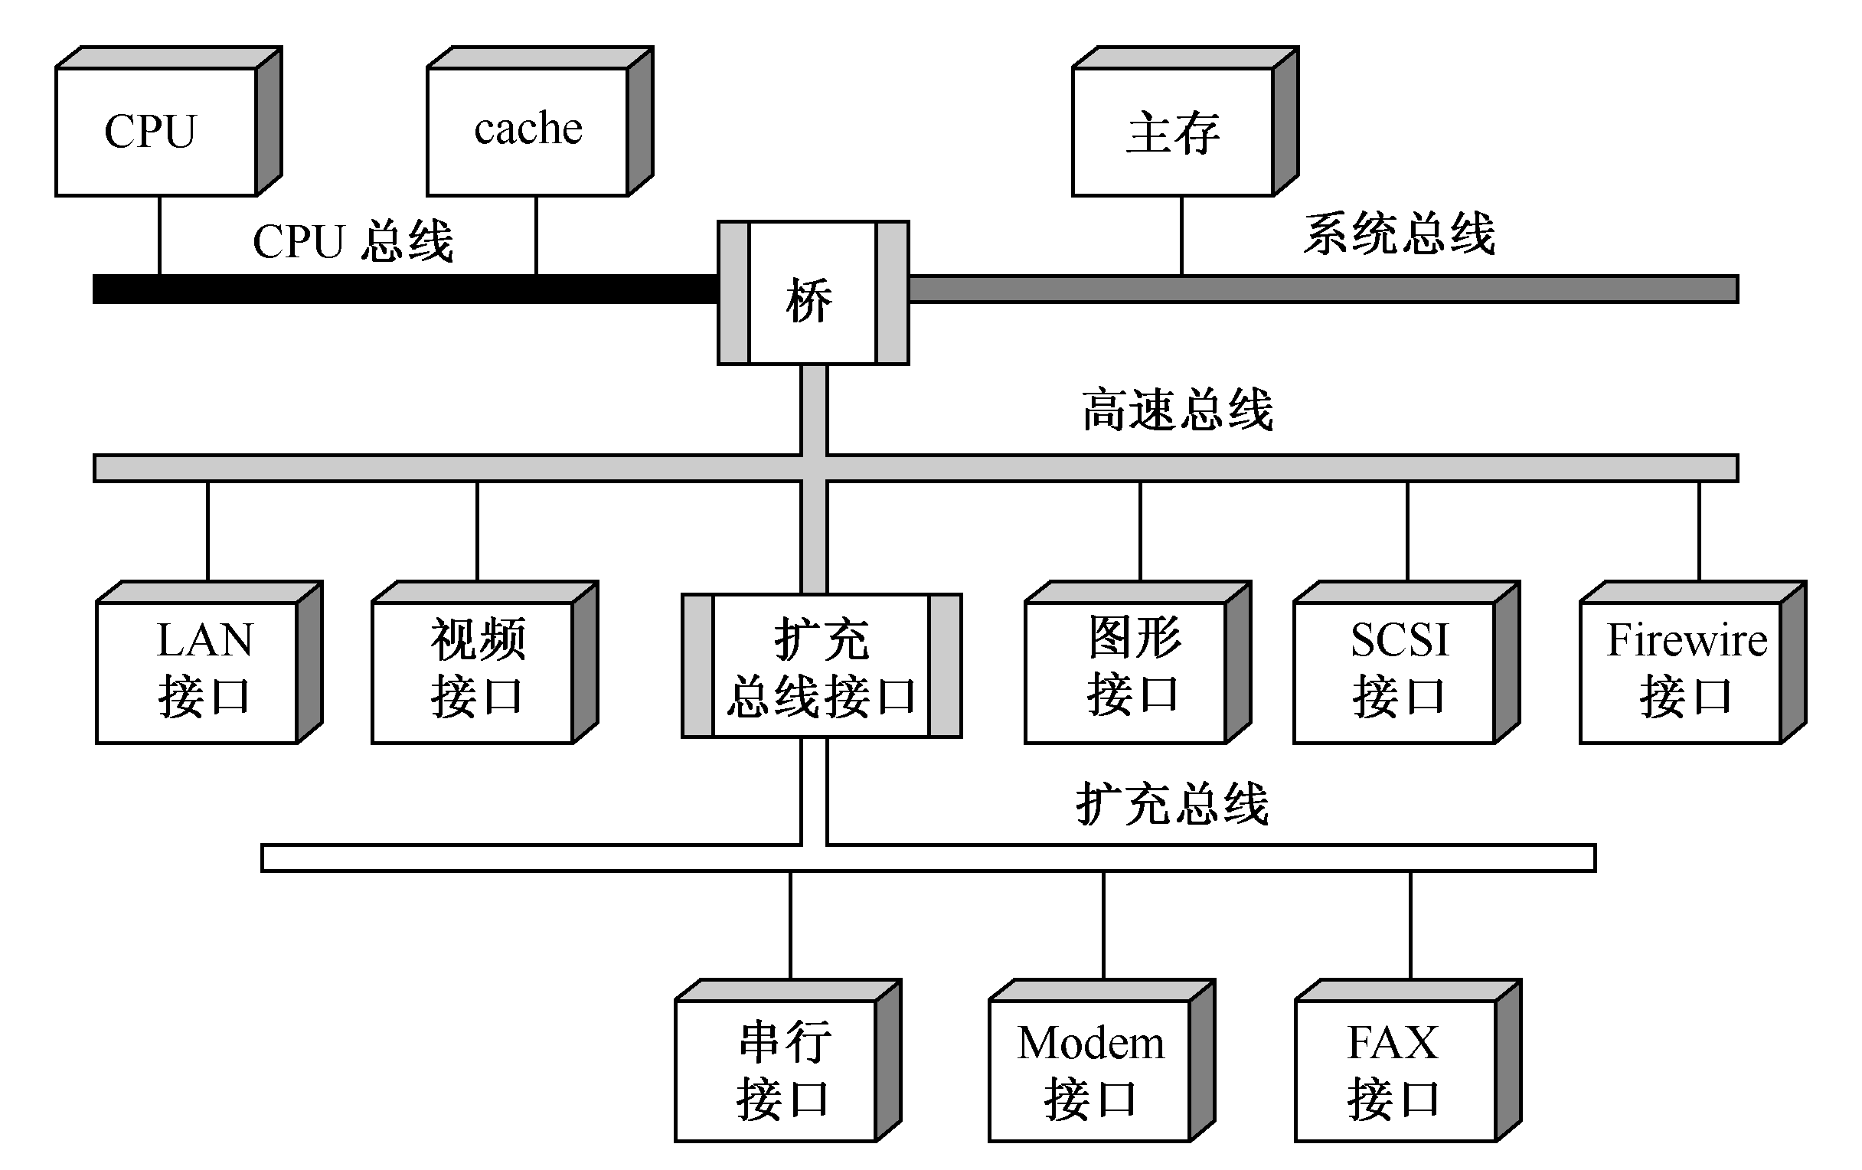
6.1.2 总线的连接方式
多总线结构
Notes:
单总线结构上的高速设备和低速设备只能分时使用总线进行工作，即某一时间只能允许在一对儿设备之间传送数据，信息传送效率和吞吐量收到极大限制

Slide 16
6.1.2 总线的连接方式
多总线结构
  总线分类
    CPU总线：CPU和Cache之间的总线
    系统总线：主存
    高速总线：连接高速LAN、视频接口、图形接口、SCSI接口、Firewire接口
    扩充总线：连接串行方式工作的I/O设备
  桥：CPU总线、系统总线和高速总线之间的连接媒介
    一种具有缓冲、转换、控制功能的逻辑电路
  特点：高速、中速、低速设备连接到不同的总线上同时进行工作，提高总线的效率和吞吐量，处理器结构的变化不影响高速总线
Notes:
连接高速LAN（100Mb/s局域网）、视频接口、图形接口、SCSI接口（支持本地磁盘驱动器和其他外设）、Firewire接口（支持大容量I/O设备）
多总线结构确保高速、中速、低速设备连接到不同的总线上同时工作，以提高总线的效率和吞吐率，而且处理器结构的变化不影响高速总线

Slide 17
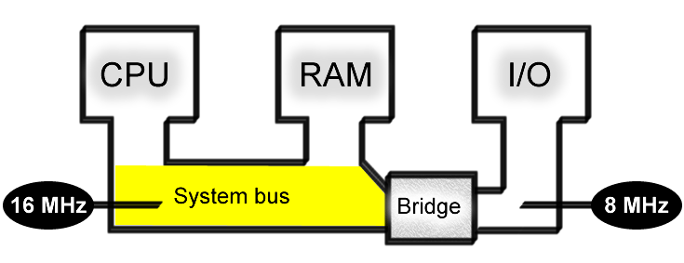
6.1.2 总线的连接方式
总线结构发展历史
  南桥（PCI总线-ISA总线）的出现：1987年，康柏(Compaq)将系统总线与I/O总线切分开来，使2个总线工作在不同的时钟频率上

Slide 18
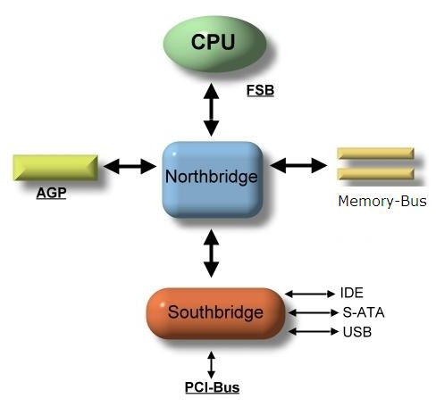
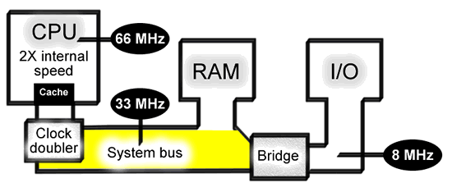
6.1.2 总线的连接方式
总线结构发展历史
  北桥（CPU总线-PCI总线）的出现：80486后，CPU倍频的出现，CPU的工作速度高于内存

Slide 19
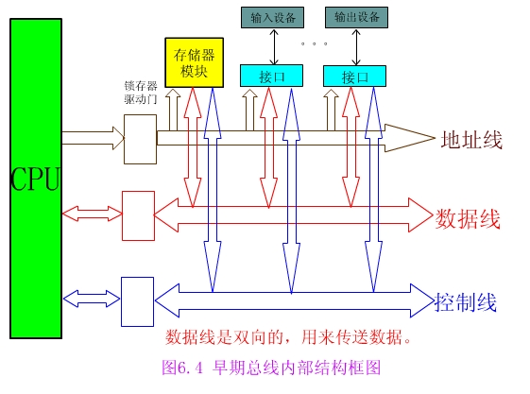
6.1.3 总线的内部结构
早期总线内部结构
  地址线、数据线、控制线
  不足之处
    CPU是总线上惟一的主控者。即使后来增加了具有简单仲裁逻辑的DMA控制器以支持DMA传送，但仍不能满足多CPU环境的要求
    总线信号是CPU引脚信号的延伸，故总线结构紧密与CPU相关，通用性较差
Notes:
实际上就是处理器芯片引脚的延伸；控制线——指明数据传送的方向、中断控制和定时控制等

Slide 20
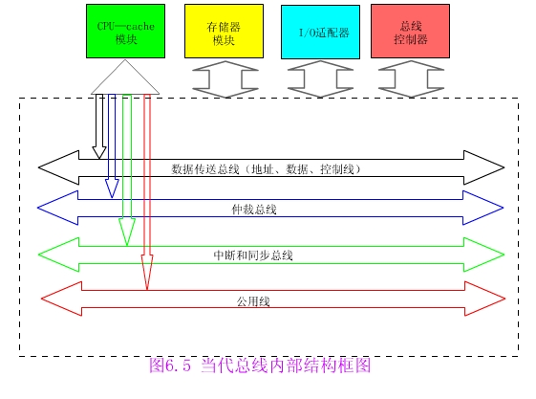
6.1.3 总线的内部结构
当代总线内部结构
Notes:
一些标准总线，追求与结构、CPU、技术无关的开发标准，并满足包括多个CPU在内的主控者环境需求
CPU和他私有Cache一起作为一个模块与总线相连，系统允许有多个这样的处理器模块
总线控制器：完成多个总线请求者之间的协调与仲裁

Slide 21
6.1.3 总线的内部结构
当代总线内部结构
  数据传送总线：由地址线、数据线、控制线组成。其结构与简单总线相似，但一般是32条地址线，32或64条数据线。为了减少布线，64位数据的低32位数据线常常和地址线采用多路复用方式
  仲裁总线：包括总线请求线和总线授权线
  中断和同步总线：用于处理带优先级的中断操作，包括中断请求线和中断认可线
  公用线：包括时钟信号线、电源线、地线、系统复位线以及加电或断电的时序信号线等

Slide 22
6.1.4 总线结构实例
大多数计算机采用了分层次的多总线结构
  三层次的多总线结构：CPU总线、PCI总线和ISA总线
  Pentium机的总线结构
CPU
总线
PCI
总线
ISA
总线
北
桥
南
桥

Slide 23
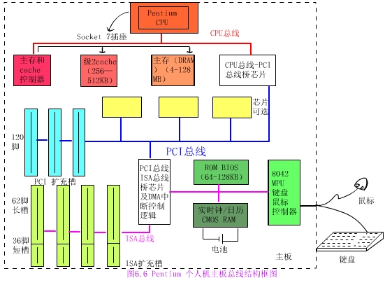
6.1.4 总线结构实例

Slide 24
6.2 总线接口
6.2.1 信息传送方式
6.2.2 总线接口基本概念

Slide 25
6.2.1 信息传送方式
计算机系统中，传输信息基本有三种方式
  串行传送
  并行传送
  分时传送：总线的分时复用
出于速度和效率上的考虑，系统总线上传送的信息必须采用并行传送方式

Slide 26
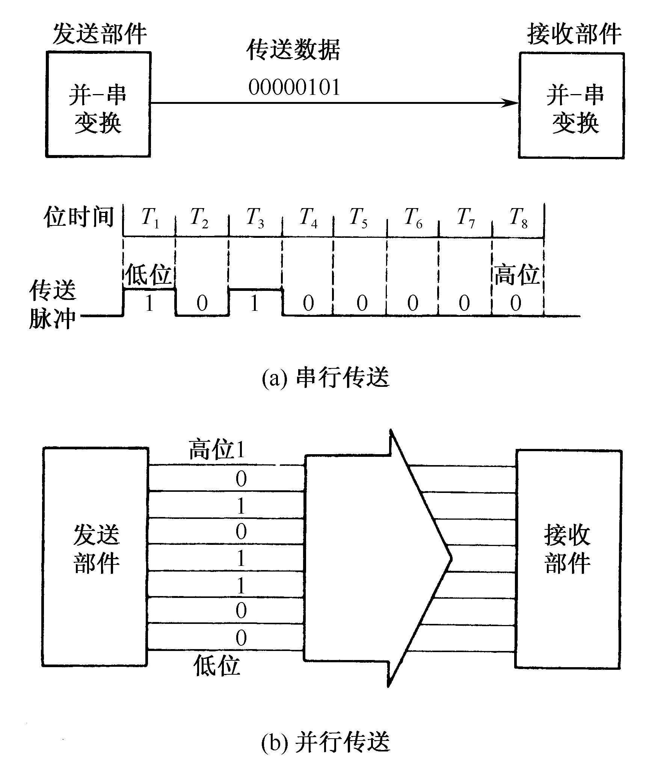
6.2.1 信息传送方式
串行传送
  使用一条传输线
  优点：成本比较低廉
  缺点：速度慢
并行传送
  优点：速度快
  缺点：成本较贵
分时传送（两种概念）
  总线复用：即传送地址信息又传送数据信息
  共享总线的部件分时使用总线
Notes:
拆卸：并串变换 装配：串并变换

Slide 27
6.2.2 总线接口基本概念
地址线
CPU
I/O
接口
设备控制器
外围
设备
控制线
数据线
I/O功能模块
  简称I/O接口，也叫适配器
广义
  I/O接口是指CPU、主存和外围设备之间通过系统总线进行连接的标准化逻辑部件
  I/O接口在它动态连接的两个部件之间起着“转换器”的作用，以便实现彼此之间的信息传送
接口逻辑（必须标准化）
  一个标准化I/O接口可能连接一个设备，可以能连接多个设备
  功能：控制、缓冲、状态、转换、整理、程序中断

Slide 28
6.2.2 总线接口基本概念
接口逻辑
  I/O接口模块有两个接口
    和系统总线的接口：CPU和I/O接口模块数据交换一定是并行方式
    和外设的接口： I/O接口模块和外设数据交换可并行可串行
  根据外围设备供求串行数据或并行数据的方式不同，I/O接口模块分类
    串行数据接口和并行数据接口
地址线
CPU
I/O
接口
设备控制器
外围
设备
控制线
数据线
Notes:
外围设备本身带有自己的设备控制器，是控制外围设备进行操作的控制部件
外围设备种类繁多且速度不同，因而每种设备都有适应它自己工作特点的设备控制器

